Slide 1
Ζωολογία Ι
Ενότητα 18: Εξάποδα
Αναστάσιος Λεγάκις, Αναπλ. Καθηγητής
Σχολή Θετικών Επιστημών
Τμήμα Βιολογίας

Slide 2
Περιεχόμενο Ενότητας
Εξάπλωση
Προσαρμοστικότητα
Εξωτερική μορφολογία και λειτουργία
Εσωτερική μορφή και λειτουργία
Μεταμόρφωση και αύξηση
Διάπαυση
Άμυνα
Συμπεριφορά και επικοινωνία
Κοινωνική συμπεριφορά
Τα έντομα και η ανθρώπινη ευημερία
Φυλογένεση και προσαρμοστική διαφοροποίηση

Slide 3
Έντομα 1/6
1

Slide 4
Έντομα 2/6
2

Slide 5
Έντομα 3/6
4
3

Slide 6
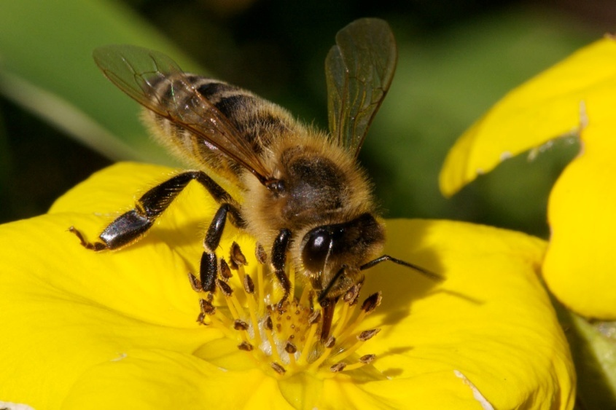
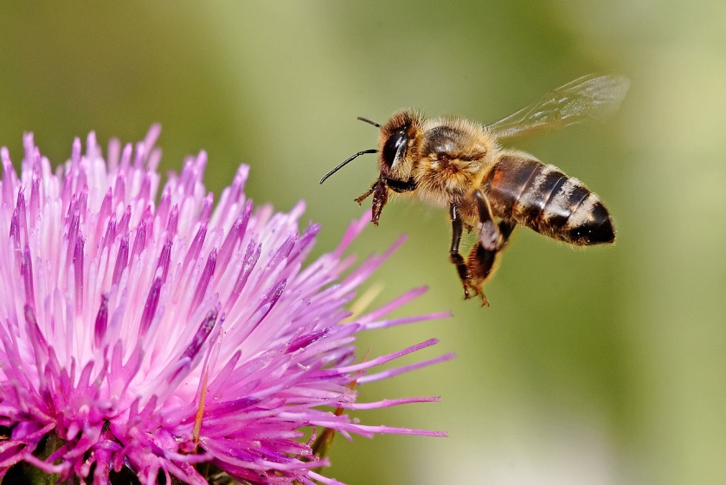
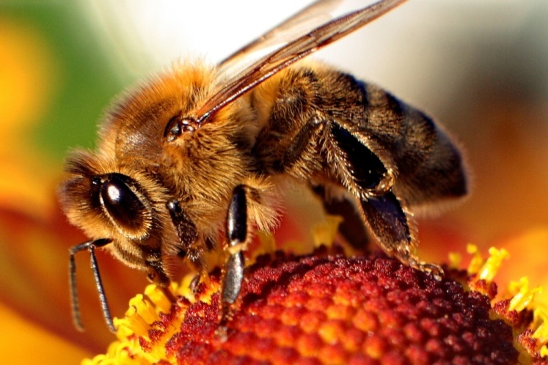
Έντομα 4/6
5
6
7

Slide 7
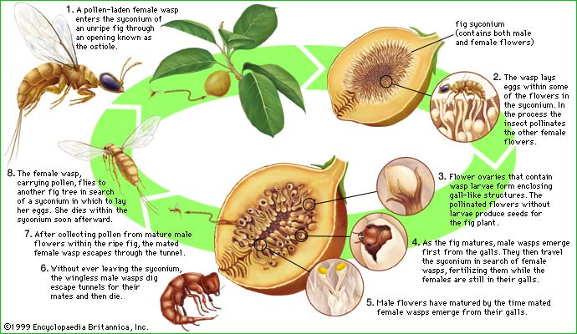
Έντομα 5/6
8

Slide 8
Έντομα 6/6
9

Slide 9
Βλαβερά έντομα 1/4
Κοριός
10
11

Slide 10
Βλαβερά έντομα 2/4
13
Ψύλλος
12
Ψείρα

Slide 11
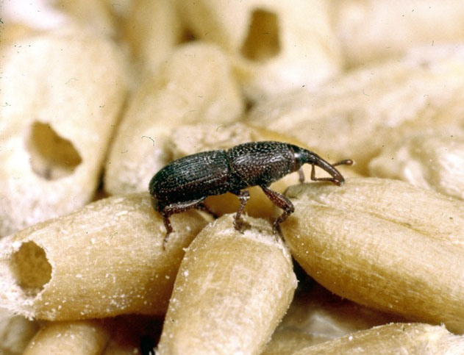
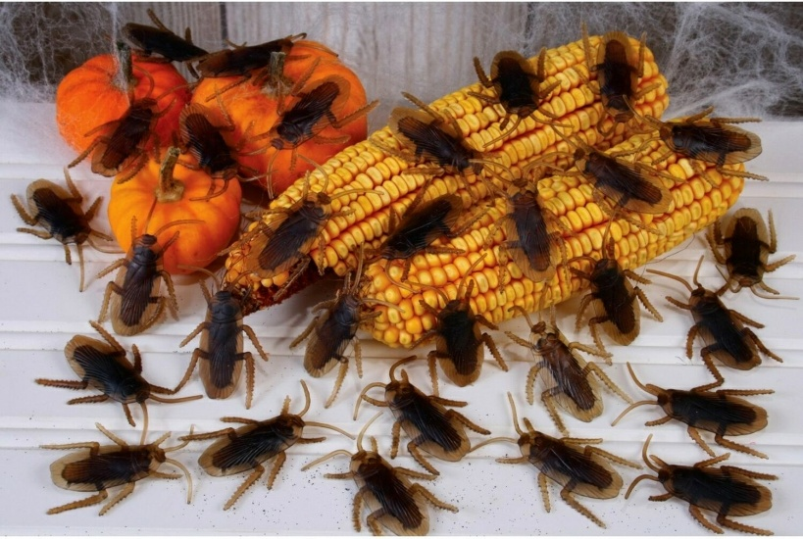
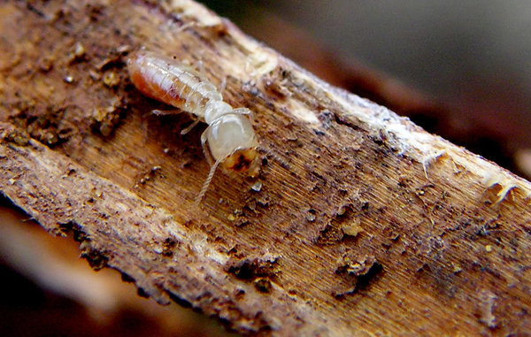
Βλαβερά έντομα 3/4
14
15
16

Slide 12
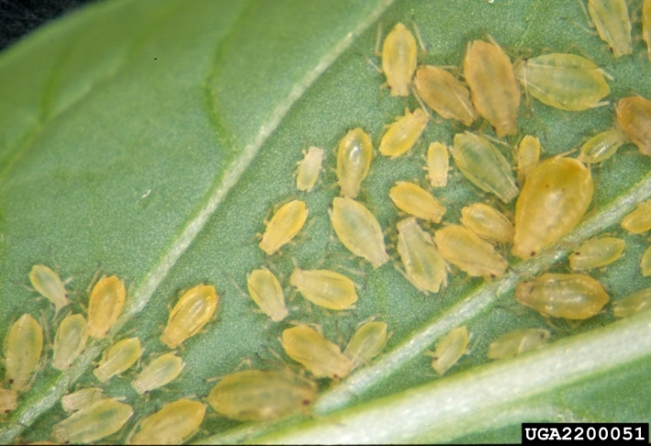
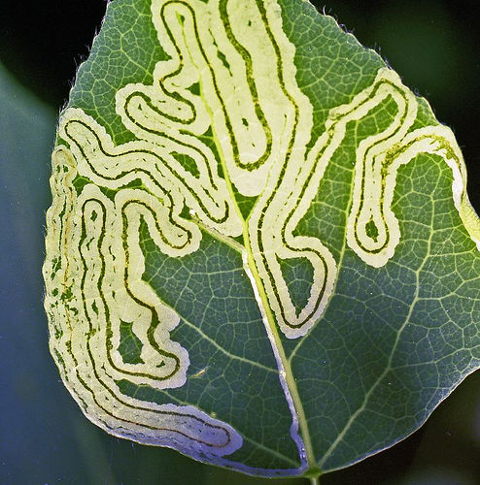
Βλαβερά έντομα 4/4
18
17
19

Slide 13
Aκρίδα: Εξωτερική Μορφολογία
20

Slide 14
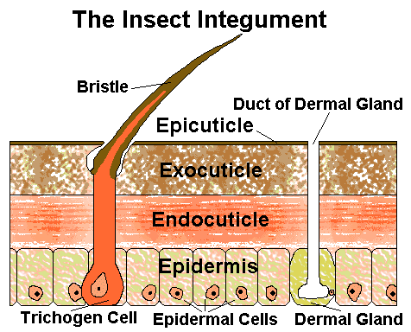
Δομή εξωσκελετού
21

Slide 15
Εξωσκελετός κεφαλής
22

Slide 16
Τμήματα του σώματος των εντόμων
23

Slide 17
Μορφές κεραιών εντόμων
24

Slide 18
Κεραίες εντόμων 1/2
25
26
27

Slide 19
Κεραίες εντόμων 2/2
28
29

Slide 20
Σύνθετοι οφθαλμοί
30

Slide 21
Στοματικά εξαρτήματα 1/3
31

Slide 22
Στοματικά εξαρτήματα 2/3
32
33
34

Slide 23
Στοματικά εξαρτήματα 3/3
36
35

Slide 24
Εξέλιξη στοματικών εξαρτημάτων εντόμων
37

Slide 25
Στοματικά εξαρτήματα εντόμων
38

Slide 26
Κεφαλή και στοματικά εξαρτήματα μύγας και μέλισσας
39
40

Slide 27
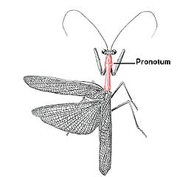
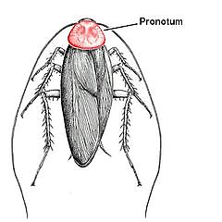
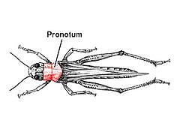
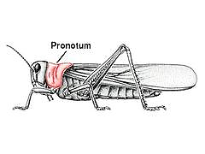
Τροποποιήσεις του προθώρακα
41

Slide 28
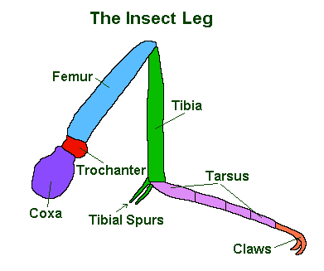
Δομή του ποδιού
42

Slide 29
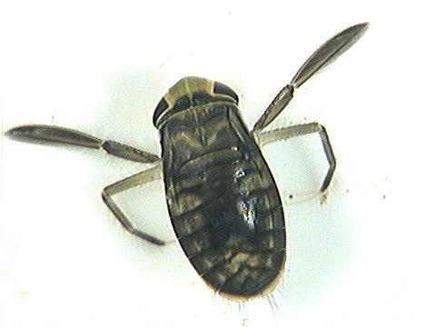
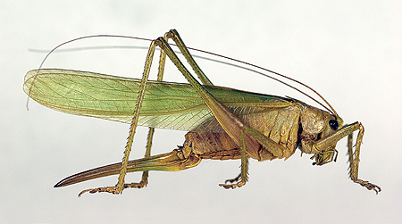
Ειδικές δομές ποδιών
43
44

Slide 30
Μύες ποδιού εντόμου
45

Slide 31
Φτερά εντόμων 1/5
46

Slide 32
Φτερά εντόμων 2/5
47

Slide 33
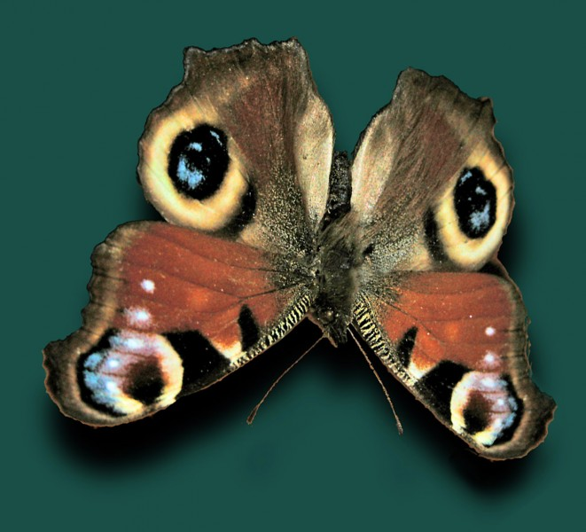
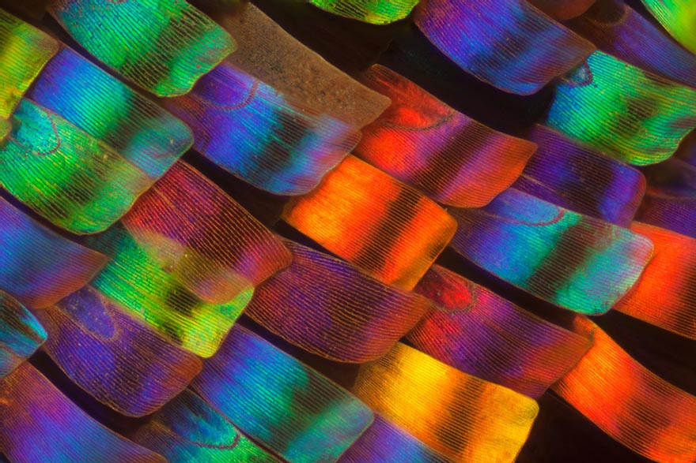
Φτερά εντόμων 3/5
48
49

Slide 34
Φτερά εντόμων 4/5
50

Slide 35
Φτερά εντόμων 5/5
51
Stenodictya lobata

Slide 36
Πτητικοί μύες
52

Slide 37
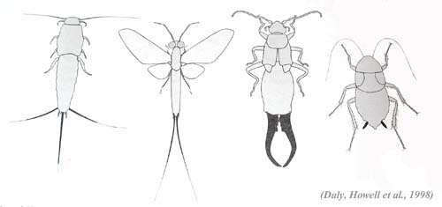
Κέρκοι
53

Slide 38
Αναπαραγωγικά εξαρτήματα
54

Slide 39
Ανατομία ακρίδας 1/2
55

Slide 40
Ανατομία ακρίδας 2/2
56

Slide 41
Πεπτικό σύστημα
57

Slide 42
Απεκκριτικό σύστημα 1/2
58

Slide 43
Απεκκριτικό σύστημα 2/2
59

Slide 44
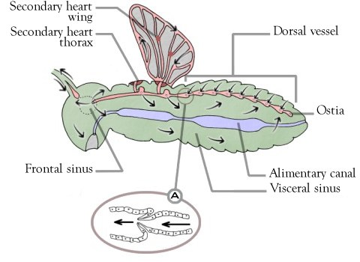
Κυκλοφορικό σύστημα
60

Slide 45
Εξειδικευμένα κύτταρα
61

Slide 46
Αναπνευστικό σύστημα 1/3
62

Slide 47
Αναπνευστικό σύστημα 2/3
63

Slide 48
Αναπνευστικό σύστημα 3/3
64
65

Slide 49
Αναπνευστικά συστήματα υδρόβιων εντόμων
66

Slide 50
Καταδυτικό Κολεόπτερο
67

Slide 51
Νευρικό σύστημα 1/2
68

Slide 52
Νευρικό σύστημα 2/2
69
70

Slide 53
Αισθητήρια όργανα
72
71

Slide 54
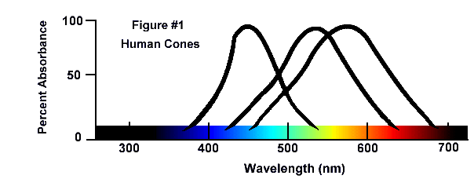
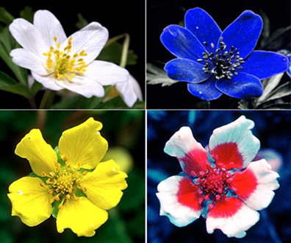
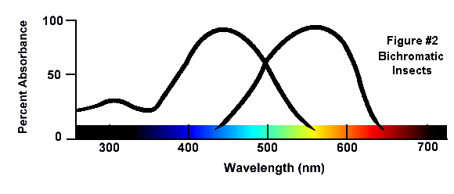
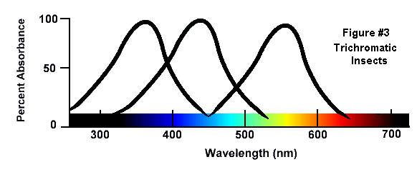
Όραση εντόμων 1/2
74
73

Slide 55
Όραση εντόμων 2/2
75

Slide 56
Αναπαραγωγικό σύστημα: θηλυκό
76
Notes:
.

Slide 57
Αναπαραγωγικό σύστημα: αρσενικό
77

Slide 58
Αναπαραγωγικό σύστημα
78
79
Ωοθήκες
Σπερματοθήκες

Slide 59
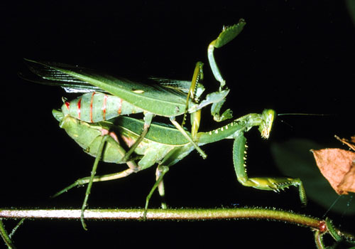
Σύζευξη
80
81
82

Slide 60
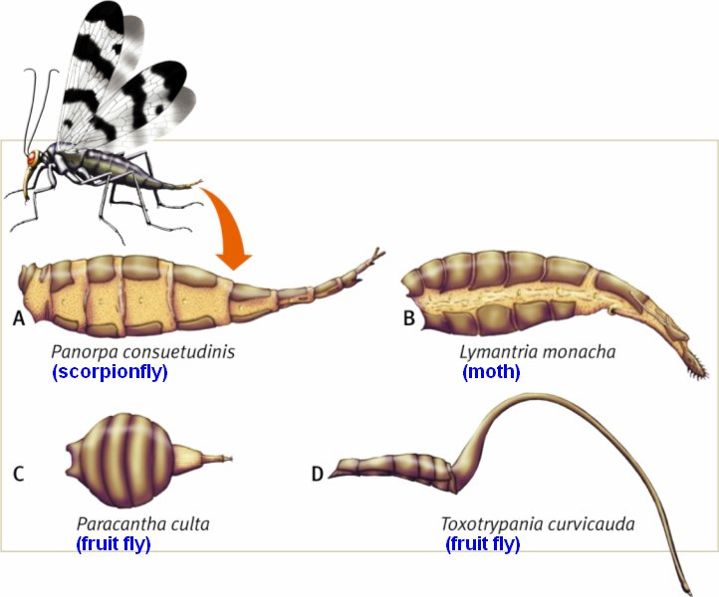
Ωαποθέτες
83

Slide 61
Ωοθήκια
84

Slide 62
Αυγά
85

Slide 63
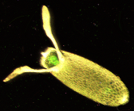
Αυγό δροσόφιλας
86

Slide 64
Βασικές μορφές ανάπτυξης εντόμων 1/2
Ημιμετάβολη ανάπτυξη
Ολομετάβολη ανάπτυξη
87
88

Slide 65
Βασικές μορφές ανάπτυξης εντόμων 2/2
89
Αμετάβολη ανάπτυξη Ημιμετάβολη ανάπτυξη Ολομετάβολη ανάπτυξη

Slide 66
Μεταμόρφωση Danaus plexippus 1/2
90
91
92
93

Slide 67
Μεταμόρφωση Danaus plexippus 2/2
94
95

Slide 68
Το κουνούπι Cupex
96
97

Slide 69
Εναλλαγή αμφιγονικής –μονογονικής αναπαραγωγής
98

Slide 70
Η ρύθμιση της ανάπτυξης
99

Slide 71
Μεταμόρφωση στα έντομα 1/2
100
101

Slide 72
Μεταμόρφωση στα έντομα 2/2
102

Slide 73
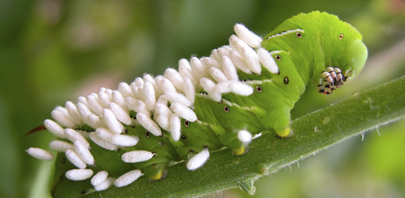
Παράσιτα
103

Slide 74
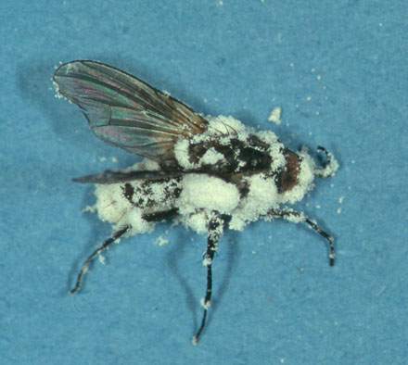
Μύκητες
104

Slide 75
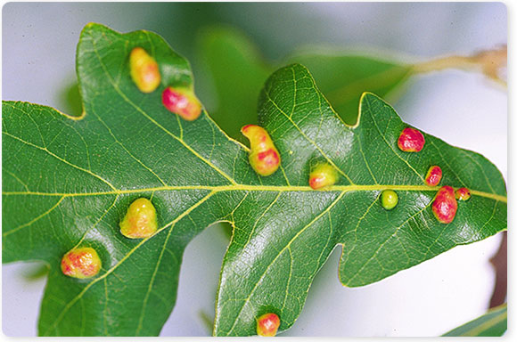
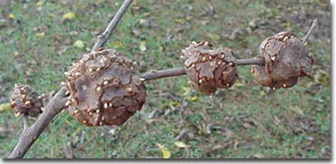
Κηκκίδια 1/2
105
106

Slide 76
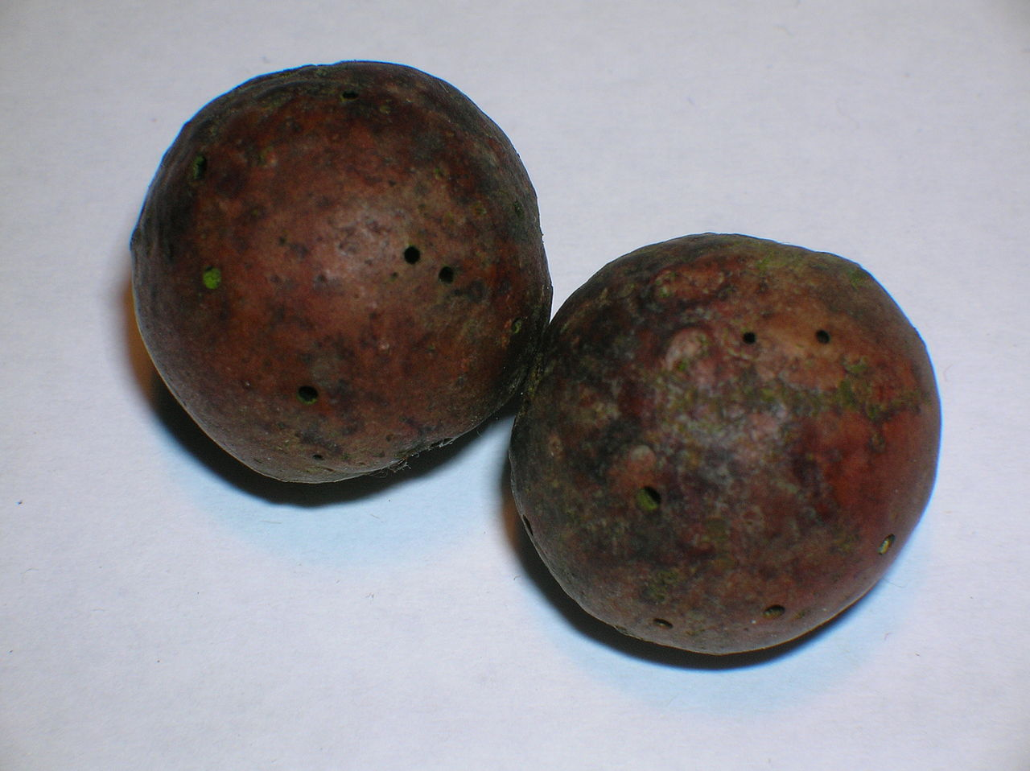
Κηκκίδια 2/2
107

Slide 77
Οπτικός προσανατολισμός
108

Slide 78
Χημικός προσανατολισμός
109
110

Slide 79
Τροφάλλαξη
111

Slide 80
Ηχητική επικοινωνία 1/4
112

Slide 81
Ηχητική επικοινωνία 2/4
113

Slide 82
Ηχητική επικοινωνία 3/4
114
Εντοπισμός ήχων
115

Slide 83
Ηχητική επικοινωνία 4/4
116

Slide 84
Μιμητισμός Muller και Bates
117
Μιμητισμός του Muller Μιμητισμός του Bates

Slide 85
Μιμητισμός 1/2
118
119

Slide 86
Μιμητισμός 2/2
120
121

Slide 87
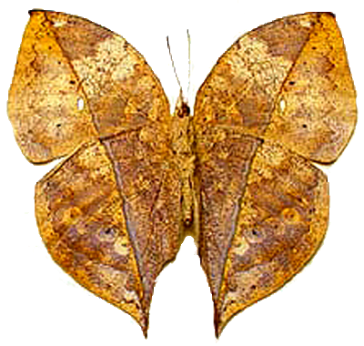
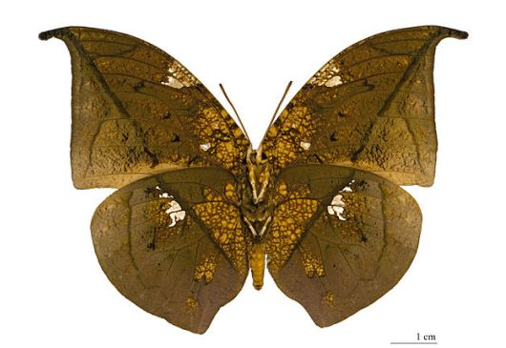
Φυλλοειδή φτερά πεταλούδων
123
122

Slide 88
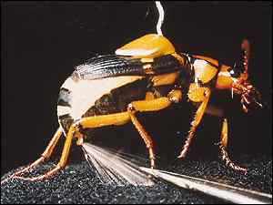
Χημική άμυνα
124
125

Slide 89
Μηχανική άμυνα
126
127

Slide 90
Απώθηση 1/2
128
129

Slide 91
Απώθηση 2/2
130

Slide 92
Κοινωνικά έντομα
130
Τερμίτες
Μυρμήγκια
131
132

Slide 93
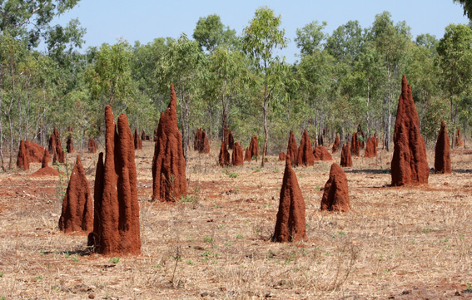
Φωλιές τερμιτών
134
133

Slide 94
Γονιμοποιημένη βασίλισσα μελισσιού
135
136

Slide 95
Φωλιές μυρμηγκιών 1/2
137
138

Slide 96
Φωλιές μυρμηγκιών 2/2
139
140

Slide 97
Εκτροφή νεαρών ατόμων 1/2
141

Slide 98
Εκτροφή νεαρών ατόμων 2/2
142

Slide 99
Σμάρι μελισσιού
143

Slide 100
Προσανατολισμός μελισσών
144
145
Ο χορός των μελισσών
Καταμερισμός εργασιών ανά ηλικία

Slide 101
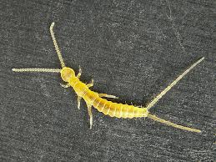
Πρώτουρα & Δίπλουρα
146
147
Πρώτουρα
Δίπλουρα

Slide 102
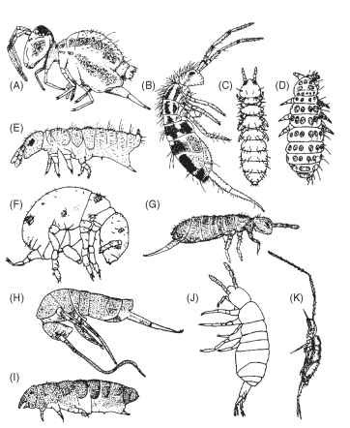
Κολλέμβολα
148

Slide 103
Θυσάνουρα
149

Slide 104
Οδοντόγναθα
150
151

Slide 105
Εφημερόπτερα
152

Slide 106
Φασμίδια
153

Slide 107
Ορθόπτερα
154
155
156

Slide 108
Δικτυόπτερα
157
Μαντοειδή
158
Βλαττοειδή

Slide 109
Ισόπτερα & Δερμάπτερα
159
Ισόπτερα
160
Δερμάπτερα

Slide 110
Εμβιόπτερα & Πλεκόπτερα
161
Εμβιόπτερα
162
Πλεκόπτερα

Slide 111
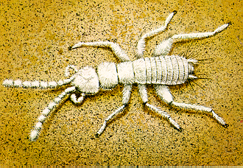
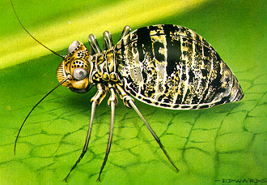
Ζωράπτερα & Ψωχόπτερα
Ζωράπτερα
163
Ψωχόπτερα
164

Slide 112
Μαλλοφάγα & Ανόπλουρα
165
Μαλλοφάγα
166
Ανόπλουρα

Slide 113
Ετερόπτερα
167
168
169

Slide 114
Ομόπτερα
170
171

Slide 115
Θυσανόπτερα
172

Slide 116
Νευρόπτερα
173
174

Slide 117
Κολεόπτερα
175
176
177

Slide 118
Στρεψίπτερα
178

Slide 119
Σιφωνάπτερα
179

Slide 120
Μηκόπτερα
180

Slide 121
Δίπτερα
181
182
183

Slide 122
Τριχόπτερα
184

Slide 123
Λεπιδόπτερα
185

Slide 124
Υμενόπτερα
186
187
188

Slide 125
Γρυλλοβλαττοειδή
189

Slide 126
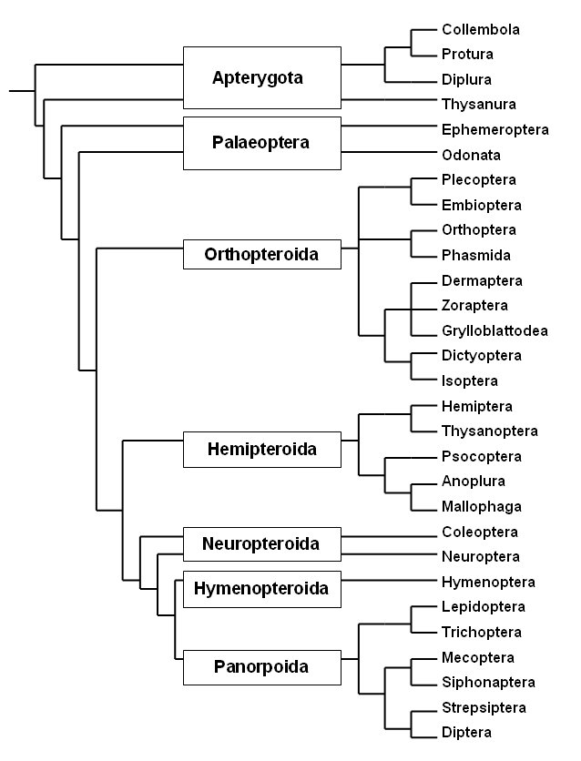
Φυλογένεση των εντόμων
190

Slide 127
Τέλος Παρουσίασης

Slide 128
Χρηματοδότηση
Το παρόν εκπαιδευτικό υλικό έχει αναπτυχθεί στo πλαίσιo του εκπαιδευτικού έργου του διδάσκοντα.
Το έργο «Ανοικτά Ακαδημαϊκά Μαθήματα στο Πανεπιστήμιο Αθηνών» έχει χρηματοδοτήσει μόνο την αναδιαμόρφωση του εκπαιδευτικού υλικού.
Το έργο υλοποιείται στο πλαίσιο του Επιχειρησιακού Προγράμματος «Εκπαίδευση και Δια Βίου Μάθηση» και συγχρηματοδοτείται από την Ευρωπαϊκή Ένωση (Ευρωπαϊκό Κοινωνικό Ταμείο) και από εθνικούς πόρους.

Slide 129
Σημειώματα

Slide 130
Σημείωμα Ιστορικού Εκδόσεων Έργου
Το παρόν έργο αποτελεί την έκδοση 1.0.

Slide 131
Σημείωμα Αναφοράς
Copyright Εθνικόν και Καποδιστριακόν Πανεπιστήμιον Αθηνών, Λεγάκις Αναστάσιος, Αναπληρωτής Καθηγητής. «Ζωολογία Ι. Ενότητα 18. Εξάποδα». Έκδοση: 1.0. Αθήνα 2014. Διαθέσιμο από τη δικτυακή διεύθυνση: http://opencourses.uoa.gr/courses/BIOL3/

Slide 132
Σημείωμα Αδειοδότησης
Το παρόν υλικό διατίθεται με τους όρους της άδειας χρήσης Creative Commons Αναφορά, Μη Εμπορική Χρήση Παρόμοια Διανομή 4.0 [1] ή μεταγενέστερη, Διεθνής Έκδοση. Εξαιρούνται τα αυτοτελή έργα τρίτων π.χ. φωτογραφίες, διαγράμματα κ.λ.π., τα οποία εμπεριέχονται σε αυτό και τα οποία αναφέρονται μαζί με τους όρους χρήσης τους στο «Σημείωμα Χρήσης Έργων Τρίτων».
[1] http://creativecommons.org/licenses/by-nc-sa/4.0/
Ως Μη Εμπορική ορίζεται η χρήση:
που δεν περιλαμβάνει άμεσο ή έμμεσο οικονομικό όφελος από την χρήση του έργου, για το διανομέα του έργου και αδειοδόχο
που δεν περιλαμβάνει οικονομική συναλλαγή ως προϋπόθεση για τη χρήση ή πρόσβαση στο έργο
που δεν προσπορίζει στο διανομέα του έργου και αδειοδόχο έμμεσο οικονομικό όφελος (π.χ. διαφημίσεις) από την προβολή του έργου σε διαδικτυακό τόπο
Ο δικαιούχος μπορεί να παρέχει στον αδειοδόχο ξεχωριστή άδεια να χρησιμοποιεί το έργο για εμπορική χρήση, εφόσον αυτό του ζητηθεί.

Slide 133
Διατήρηση Σημειωμάτων
Οποιαδήποτε αναπαραγωγή ή διασκευή του υλικού θα πρέπει να συμπεριλαμβάνει:
το Σημείωμα Αναφοράς
το Σημείωμα Αδειοδότησης
τη δήλωση Διατήρησης Σημειωμάτων
το Σημείωμα Χρήσης Έργων Τρίτων (εφόσον υπάρχει)
μαζί με τους συνοδευόμενους υπερσυνδέσμους.

Slide 134
Σημείωμα Χρήσης Έργων Τρίτων 1/21
Το Έργο αυτό κάνει χρήση των ακόλουθων έργων:
Εικόνες
Εικόνα 1. Πηγή: G. Pretto, A. Minelli & M. Ubertazzi-Tanara (1975). The World of Nature. Book Club Associates
Εικόνα 2. Πηγή: British Museum (Natural History) (1991). Ladybirds & Lobsters, Scorpions & Centipedes. Natural History Museum Publications
Εικόνα 3. Πηγή: L. Mound (1990). Insect. Dorling Kindersley, London
Εικόνα 4. Πηγή: British Museum (Natural History) (1991). Ladybirds & Lobsters, Scorpions & Centipedes. Natural History Museum Publications
Εικόνα 5. ZME Science. Σύνδεσμος: http://cdn.zmescience.com/wp-content/uploads/2013/04/bee.jpg. Πηγή: http://www.zmescience.com/.
Εικόνα 6. Creative Commons. Wikipedia The Free Encyclopedia. Σύνδεσμος: http://en.wikipedia.org/wiki/Bee#mediaviewer/File:Honeybee_landing_on_milkthistle02.jpg. Πηγή: http://en.wikipedia.org.
Εικόνα 7. Creative Commons. Wikipedia The Free Encyclopedia.Σύνδεσμος: http://en.wikipedia.org/wiki/Honey_bee#mediaviewer/File:Bee-apis.jpg. Πηγή: http://en.wikipedia.org.

Slide 135
Σημείωμα Χρήσης Έργων Τρίτων 2/21
Εικόνα 8. ©2015 Encyclopædia Britannica, Inc. Σύνδεσμος: http://www.britannica.com/EBchecked/topic/206553/fig-wasp. Πηγή: http://www.britannica.com/.
Εικόνα 9. ©2015 Encyclopædia Britannica, Inc. Σύνδεσμοςhttp://www.britannica.com/EBchecked/topic/206553/fig-wasp. Πηγή: http://www.britannica.com/.
Εικόνα 10. Πηγή: G. Pretto, A. Minelli & M. Ubertazzi-Tanara (1975). The World of Nature. Book Club Associates.
Εικόνα 11. Πηγή: Th. Rowland-Entwisle (1976). The World you Never See. Insect Life. Hamlyn.
Εικόνα 12. Πηγή: Th. Rowland-Entwisle (1976). The World you Never See. Insect Life. Hamlyn.
Εικόνα 13. Πηγή: G. Pretto, A. Minelli & M. Ubertazzi-Tanara (1975). The World of Nature. Book Club Associates.
Εικόνα 14. © 2015 TNAU. All Rights Reserved.Σύνδεσμος: http://agridr.in/tnauEAgri/eagri50/ENTO331/lecture32/index.html. Πηγή: http://agridr.in/
Εικόνα 15. Copyright © cPanel Inc.Σύνδεσμος: http://www.pestcontrolgoodyearaz.net/wp-content/uploads/2013/08/lots-of-roaches-attracted-to-food.jpg. Πηγή: www.pestcontrolgoodyearaz.net

Slide 136
Σημείωμα Χρήσης Έργων Τρίτων 3/21
Εικόνα 16. RgbStck Free Stock Photos. Σύνδεσμος: http://www.rgbstock.com/bigphoto/mpkiFuI/termite+terror. Πηγή: http://www.rgbstock.com.
Eικόνα 17. NC State University. Σύνδεσμος: http://www.cals.ncsu.edu/course/ent425/text18/plantpests.html. Πηγή: http://www.cals.ncsu.edu
Eικόνα 18. Copyright © 2008-2014 Local Food Hub. All Rights Reserved. Σύνδεσμος: http://localfoodhub.org/wp-content/uploads/2012/06/2200051-PPT.jpg. Πηγή: http://localfoodhub.org
Eικόνα 19. © Free Spirit Gardens 2013. Σύνδεσμος: http://freespiritgardens.org/wp-content/uploads/2014/06/leaf-miner.jpgx. Πηγή: http://freespiritgardens.org
Eικόνα 20. Πηγή: T.I. Storer, R.L. Usinger, J.W. Nybakken & R.C. Stebbins (1981). Elements of Zoology. McGraw-Hill International.
Εικόνα 21. All materials contained on this site are protected by United States copyright law and may not be reproduced, distributed, transmitted, displayed, published or broadcast without the prior written permission of Earthlife.net or in the case of third party materials, the owner of that content. You may not alter or remove any trademark, copyright or other notice from copies of the content. Σύνδεσμος: http://www.earthlife.net/insects/anatomy.html. Πηγή: http://www.earthlife.net/
Εικόνα 22. Πηγή: D.J. Borror, C.A. Triplehorn & N.F. Johnson (1982). An Introduction to the Study of Insects. Sixth Edition. Saunders College Publishing.

Slide 137
Σημείωμα Χρήσης Έργων Τρίτων 4/21
Εικόνα 23. Copyrighted.
Eικόνα 24. Πηγή: D.J. Borror, C.A. Triplehorn & N.F. Johnson (1982). An Introduction to the Study of Insects. Sixth Edition. Saunders College Publishing.
Εικόνα 25. Πηγή: G. Pretto, A. Minelli & M. Ubertazzi-Tanara (1975). The World of Nature. Book Club Associates.
Εικόνα 26. Πηγή: G. Pretto, A. Minelli & M. Ubertazzi-Tanara (1975). The World of Nature. Book Club Associates.
Εικόνα 27. Πηγή: G. Pretto, A. Minelli & M. Ubertazzi-Tanara (1975). The World of Nature. Book Club Associates.
Εικόνα 28. Πηγή: M. MacQuitty & L. Mound (1995). Megabugs. The Natural History Museum, London
Εικόνα 29. © The Trustees of the Natural History Museum, London ,
http://piclib.nhm.ac.uk/results.asp?image=006573&imagepos=9&inline=true&wwwflag=3. Πηγή: http://piclib.nhm.ac.uk.
Εικόνα 30. Πηγή: G. Pretto, A. Minelli & M. Ubertazzi-Tanara (1975). The World of Nature. Book Club Associates.

Slide 138
Σημείωμα Χρήσης Έργων Τρίτων 5/21
Εικόνα 32. Πηγή: Th. Rowland-Entwisle (1976). The World you Never See. Insect Life. Hamlyn.
Εικόνα 33. Πηγή: Th. Rowland-Entwisle (1976). The World you Never See. Insect Life. Hamlyn.
Εικόνα 34. Πηγή: G. Pretto, A. Minelli & M. Ubertazzi-Tanara (1975). The World of Nature. Book Club Associates.
Εικόνα 35. Πηγή: G. Pretto, A. Minelli & M. Ubertazzi-Tanara (1975). The World of Nature. Book Club Associates.
Εικόνα 36. Πηγή: M. MacQuitty & L. Mound (1995). Megabugs. The Natural History Museum, London.
Εικόνα 37. Πηγή: G. Vogel & H. Angemann (1970). Atlas de Biologie. Librairie Stock et Librairie Generale Francaise.
Εικόνα 38. Copyright 1987 by CBS College Publishing , Copyright 1980 by Saunders College /Holt, Rinehart and Winston. Copyright 1963,68 and 1974 by W.B. Saunders Company. Picture taken form "Invertebrate Zoology" by Robert B. Barnes, fifth edition ISBN 0-03-008914-X.
Εικόνα 39. Copyright 1987 by CBS College Publishing , Copyright 1980 by Saunders College /Holt, Rinehart and Winston. Copyright 1963,68 and 1974 by W.B. Saunders Company. Picture taken form "Invertebrate Zoology" by Robert B. Barnes, fifth edition ISBN 0-03-008914-X.

Slide 139
Σημείωμα Χρήσης Έργων Τρίτων 6/21
Εικόνα 40. Πηγή: A. Beaumont & P. Cassier (1978). Biologie Animale des Protozoaires aux Metazoaires Epithelioneuriens. Tome 2. 2eme edition. Dunod.
Εικόνα 41. © Designed by The Polistes Corporation. Σύνδεσμος: http://www.discoverlife.org/mp/20q?guide=Insect_orders. Πηγή: http://www.discoverlife.org/.
Εικόνα 42. All materials contained on this site are protected by United States copyright law and may not be reproduced, distributed, transmitted, displayed, published or broadcast without the prior written permission of Earthlife.net or in the case of third party materials, the owner of that content. You may not alter or remove any trademark, copyright or other notice from copies of the content.. Σύνδεσμος: http://www.earthlife.net/insects/anat-thorax.html. Πηγή: http://www.earthlife.net.
Εικόνα 43. ©2008 fly-fishing-discounters.com, All Rights Reserved. Σύνδεσμος: http://www.fly-fishing-discounters.com/water-boatmen.html. Πηγή: http://www.fly-fishing-discounters.com.
Εικόνα 44. © 2003-2009 Project «Interactive Agricultural Ecological Atlas of Russia and Neighboring Countries. Economic Plants and their Diseases, Pests and Weeds». Σύνδεσμος: http://www.agroatlas.ru/en/content/pests/Tettigonia_viridissima/. Πηγή: http://www.agroatlas.ru.
Εικόνα 45. Copyrights 2012 © Biocyclopedia.com. Σύνδεσμος: http://www.biocyclopedia.com.
Εικόνα 46. Copyright Dunod 1970. Πηγή: A. Beaumont, P. Cassier, Travaux pratiques de Biologie animale, CBBG-PCEM Maitrise de Sciences naturelles. Maitrise de Biologie animale.

Slide 140
Σημείωμα Χρήσης Έργων Τρίτων 7/21
Εικόνα 47. Copyright 1988 Blackwell Scientific Publications. Πηγή: R.S.K. Barnes, P. Calow and P.J.W. Olive. The Invertebrates: a new synthesis. ISBN 0-632-01638-8 Pbk. Swarthmore College Computer Society. Σύνδεσμος: http://www.sccs.swarthmore.edu/users/03/cweiss/bugs/glossary.html. Πηγή: http://www.sccs.swarthmore.edu.
Εικόνα 48. Σύνδεσμος: http://www.opticalillusion.net/optical-illusions/eyespots/. Πηγή: http://www.opticalillusion.net.
Εικόνα 49. Σύνδεσμος: http://www.boredpanda.com/butterfly-wing-macro-photography-linden-gledhill/. Πηγή: http://www.boredpanda.com.
Εικόνα 50. Πηγή: O.W. Richards & R.G. Davies (1977). Imms’ General Textbook of Entomology. Volume 1. Science Paperbacks.
Εικόνα 51. Πηγή: A. Beaumont & P. Cassier (1978). Biologie Animale des Protozoaires aux Metazoaires Epithelioneuriens. Tome 2. 2eme edition. Dunod.
Εικόνα 52. Πηγή: C.P. Hickman & L.S. Roberts (1995). Animal Diversity. Wm. C. Brown Publishers.
Εικόνα 53. Daly, Howell et al., 1998. Claire Weiss' Online Dicotomous Insect Identification Key
Σύνδεσμος: http://www.sccs.swarthmore.edu/users/03/cweiss/bugs/glossary.html. Πηγή:http://www.sccs.swarthmore.edu.

Slide 141
Σημείωμα Χρήσης Έργων Τρίτων 8/21
Εικόνα 54. Copyright 1988 Blackwell Scientific Publications. R.S.K. Barnes, P. Calow and P.J.W. Olive. The Invertebrates: a new synthesis. ISBN 0-632-01638-8 Pbk.
Εικόνα 55. Πηγή: T.I. Storer, R.L. Usinger, J.W. Nybakken & R.C. Stebbins (1981). Elements of Zoology. McGraw-Hill International.
Εικόνα 56. Πηγή: G. Vogel & H. Angemann (1970). Atlas de Biologie. Librairie Stock et Librairie Generale Francaise.
Εικόνα 57. Copyright 1987 by CBS College Publishing , Copyright 1980 by Saunders College /Holt, Rinehart and Winston. Copyright 1963,68 and 1974 by W.B. Saunders Company. Picture taken form "Invertebrate Zoology" by Robert B. Barnes, fifth edition ISBN 0-03-008914-X.
Εικόνα 58. Πηγή: C. Gillott (2005). Entomology. Third edition. Springer.
Εικόνα 59. Πηγή: R. H. Stobbart and J. Shaw (1974). Salt and water balance: Excretion, in: The Physiology of Insecta, 2nd ed., Vol. V (M. Rockstein, ed.). Academic Press, Inc.
Εικόνα 60. All graphics (drawings, animation and photography) on this site are the sole property of the author and, except where indicated, may not be used for any purpose without his express permission. Copyright 1999 – 2000. Σύνδεσμος: http://insects.free.fr/Physiology/Circulation/circulatory_system.htm. Πηγή: http://insects.free.fr.
Εικόνα 61. Πηγή: R. F. Chapman (1971) The Insects: Structure and Function. Elsevier/North-Holland, Inc.

Slide 142
Σημείωμα Χρήσης Έργων Τρίτων 9/21
Εικόνα 62. Πηγή: T.I. Storer, R.L. Usinger, J.W. Nybakken & R.C. Stebbins (1981). Elements of Zoology. McGraw-Hill International.
Εικόνα 63. Copyright 1987 by CBS College Publishing , Copyright 1980 by Saunders College /Holt, Rinehart and Winston. Copyright 1963,68 and 1974 by W.B. Saunders Company. Picture taken form "Invertebrate Zoology" by Robert B. Barnes, fifth edition ISBN 0-03-008914-X.
Εικόνα 64. Πηγή: T.I. Storer, R.L. Usinger, J.W. Nybakken & R.C. Stebbins (1981). Elements of Zoology. McGraw-Hill International.
Εικόνα 65. Πηγή: R. McNeil-Alexander (1986). The Collins Encyclopedia of Animal Biology. Collins.
Εικόνα 66. Πηγή: O.W. Richards & R.G. Davies (1977). Imms’ General Textbook of Entomology. Volume 1. Science Paperbacks.
Εικόνα 67. Πηγή: P. Farb (1964). The Insects. Time-Life International.
Εικόνα 68. Πηγή: T.I. Storer, R.L. Usinger, J.W. Nybakken & R.C. Stebbins (1981). Elements of Zoology. McGraw-Hill International.
Εικόνα 69. Πηγή: Copyright 1987 by Blackwell Scientific Publications. M.S. Laverack and J.Dando Lecture notes on Invertebrate Zoology, third edition. ISBN 0-632-01461-X
Εικόνα 70. Πηγή: O.W. Richards & R.G. Davies (1977). Imms’ General Textbook of Entomology. Volume 1. Science Paperbacks.

Slide 143
Σημείωμα Χρήσης Έργων Τρίτων 10/21
Εικόνα 71. Πηγή: O.W. Richards & R.G. Davies (1977). Imms’ General Textbook of Entomology. Volume 1. Science Paperbacks.
Εικόνα 72. Πηγή: O.W. Richards & R.G. Davies (1977). Imms’ General Textbook of Entomology. Volume 1. Science Paperbacks.
Εικόνα 73. © Copyright 2006 All rights reserved John R. Meyer. Department of Entomology
NC State University. Σύνδεσμος: http://www.cals.ncsu.edu/course/ent425/tutorial/colorvision.html. Πηγή: http://www.cals.ncsu.edu.
Εικόνα 74. Σύνδεσμος: http://losporquesdelanaturaleza.com/wp-content/uploads/2012/12/imagen-6.jpg. Πηγή:http://losporquesdelanaturaleza.com
Eικόνα 75. Πηγή: P. Farb (1964). The Insects. Time-Life International
Εικόνα 76. Copyright 1987 by CBS College Publishing , Copyright 1980 by Saunders College /Holt, Rinehart and Winston. Copyright 1963,68 and 1974 by W.B. Saunders Company. Picture taken form "Invertebrate Zoology" by Robert B. Barnes, fifth edition ISBN 0-03-008914-X.
Εικόνα 77. Copyright 1987 by CBS College Publishing , Copyright 1980 by Saunders College /Holt, Rinehart and Winstom. Copyright 1963,68 and 1974 by W.B. Saunders Company. Picture taken form "Invertebrate Zoology" by Robert B. Barnes, fifth edition ISBN 0-03-008914-X.

Slide 144
Σημείωμα Χρήσης Έργων Τρίτων 11/21
Εικόνα 78. Πηγή: P. Mahowald (1972). Oogenesis, in: Developmental Systems: Insects, Vol. I (S. J. Counce and C. H.Waddington, eds). Academic Press Ltd.
Εικόνα 79. Πηγή: V. B. Wigglesworth (1965) The Principles of Insect Physiology, 6th ed., Methuen and Co.
Εικόνα 80. © 2015 The Institution of Engineering and Technology. Σύνδεσμος: http://flipside.theiet.org/weird/47/mantid.cfm. Πηγή: http://flipside.theiet.org.
Εικόνα 81. Πηγή: Th. Rowland-Entwisle (1976). The World you Never See. Insect Life. Hamlyn.
Εικόνα 82. Damselflies. Photograph by Yeo Weng Sang. Σύνδεσμος: http://nationalgeographicmagazine.tumblr.com/post/3253798505/damselflies-photograph-by-yeo-weng-sang-a-pair-of. Πηγή: http://nationalgeographicmagazine.tumblr.com.
Εικόνα 83. Peter Chen Aurora Edu. Σύνδεσμος: http://bio3520.nicerweb.com/Locked/chap/ch02/variation.html. Πηγή: http://bio3520.nicerweb.com/.
Εικόνα 84. Πηγή: C. Gillott (2005). Entomology. Springer.
Εικόνα 85. Πηγή: O.W. Richards & R.G. Davies (1977). Imms’ General Textbook of Entomology. Volume 1. Science Paparbacks.

Slide 145
Σημείωμα Χρήσης Έργων Τρίτων 12/21
Εικόνα 86. Wikimedia Commons. Σύνδεσμος: http://upload.wikimedia.org/wikipedia/commons/c/cc/Drosophila_egg.png. Πηγή: http://upload.wikimedia.org.
Εικόνα 87. Πηγή: P. Farb (1964). The Insects. Time-Life International.
Εικόνα 88. Πηγή: P. Farb (1964). The Insects. Time-Life International.
Εικόνα 89. Πηγή: C. Gillott (1995). Entomology. Springer.
Εικόνα 90. Πηγή: Th. Rowland-Entwisle (1976). The World you Never See. Insect Life. Hamlyn.
Εικόνα 91. Πηγή: Th. Rowland-Entwisle (1976). The World you Never See. Insect Life. Hamlyn.
Εικόνα 92. Πηγή: Th. Rowland-Entwisle (1976). The World you Never See. Insect Life. Hamlyn.
Εικόνα 93. Πηγή: Th. Rowland-Entwisle (1976). The World you Never See. Insect Life. Hamlyn.
Εικόνα 94. Πηγή: Th. Rowland-Entwisle (1976). The World you Never See. Insect Life. Hamlyn.
Εικόνα 95. Πηγή: Th. Rowland-Entwisle (1976). The World you Never See. Insect Life. Hamlyn.
Εικόνα 96. Πηγή: Th. Rowland-Entwisle (1976). The World you Never See. Insect Life. Hamlyn.
Εικόνα 97. Πηγή: Th. Rowland-Entwisle (1976). The World you Never See. Insect Life. Hamlyn.

Slide 146
Σημείωμα Χρήσης Έργων Τρίτων 13/21
Εικόνα 98. Πηγή: T.I. Storer, R.L. Usinger, J.W. Nybakken & R.C. Stebbins (1981). Elements of Zoology. McGraw-Hill International.
Εικόνα 99. Copyrighted.
Εικόνα 100. Πηγή: P. Farb (1964). The Insects. Time-Life International.
Εικόνα 101. Πηγή: P. Farb (1964). The Insects. Time-Life International.
Εικόνα 102. Πηγή: P. Farb (1964). The Insects. Time-Life International.
Εικόνα 103. Copyright © 2014 Danny Lipford Media. All rights reserved. Reproduction in whole or in part without permission is prohibited.Parasitic wasp larva feeding on a tomato hornworm caterpillar. Σύνδεσμος: http://www.todayshomeowner.com/how-to-use-predator-insects-to-control-garden-pests/. Πηγή: http://www.todayshomeowner.com.
Εικόνα 104. Copyrighted.
Εικόνα 105. © 1990-2015 Natural Way Lawn and Tree Service Σύνδεσμος: http://www.naturalwaylawn.com/tree/id/insects/mite-gall/. Πηγή: http://www.naturalwaylawn.com.
Εικόνα 106. © 2015 Texas A&M Forest Service Accessibility, Site Policies & Public Notices. Σύνδεσμος: http://txforestservice.tamu.edu/main/popup.aspx?id=1206. Πηγή: http://txforestservice.tamu.edu.

Slide 147
Σημείωμα Χρήσης Έργων Τρίτων 14/21
Εικόνα 107. Creative Commons. Wikipedia The Free Encyclopedia. Σύνδεσμος: http://en.wikipedia.org/wiki/Andricus_kollari#mediaviewer/File:Oak_marble_gall_and_inquilines.JPG. Πηγή: http://en.wikipedia.org.
Eικόνα 108. Πηγή: P. Farb (1964). The Insects. Time-Life International.
Εικόνα 109. Πηγή: E.O. Wilson (1971). The Insect Societies. The Belknap Press of Harvard University Press.
Εικόνα 110. Πηγή: E.O. Wilson (1971). The Insect Societies. The Belknap Press of Harvard University Press.
Εικόνα 111. Πηγή: B. Corbara (1990). Les Societes d’Insectes. Hachette.
Εικόνα 112. Πηγή: R. Caramiello Lomagno, C. Bolla Giannetti & P. Lomagno (1983). Corso di Scienze Biologiche. Societa Editrice Internazionale.
Εικόνα 113. Πηγή: Copyright @ Trustees of the British Museum (Natural History). British Museum (Natural History) (1981). Origin of Species.
Εικόνα 114. Πηγή: O.W. Richards & R.G. Davies (1977). Imms’ General Textbook of Entomology. Volume 1. Science Paparbacks.
Εικόνα 115. Πηγή: O.W. Richards & R.G. Davies (1977). Imms’ General Textbook of Entomology. Volume 1. Science Paparbacks.

Slide 148
Σημείωμα Χρήσης Έργων Τρίτων 15/21
Εικόνα 116. Πηγή: O.W. Richards & R.G. Davies (1977). Imms’ General Textbook of Entomology. Volume 1. Science Paparbacks.
Εικόνα 117. Copyrighted.
Εικόνα 118. Πηγή: British Museum (Natural History) (1991). Ladybirds & Lobsters, Scorpions & Centipedes. Natural History Museum Publications.
Εικόνα 119. Πηγή: M. MacQuitty & L. Mound (1995). Megabugs. The Natural History Museum Book of Insects. River Swift.
Εικόνα 120. Πηγή: Th. Rowland-Entwisle (1976). The World you Never See. Insect Life. Hamlyn.
Εικόνα 121. Πηγή: Th. Rowland-Entwisle (1976). The World you Never See. Insect Life. Hamlyn.
Εικόνα 122. Copyright © 2006 -2010 Obsession With Butterflies. Powered by Zen Cart. Σύνδεσμος: http://www.obsessionwithbutterflies.com/owb_butterfly.html. Πηγή:http://www.obsessionwithbutterflies.com.
Εικόνα 123. Copyright © 2015 MNN HOLDING COMPANY, LLC. All Rights Reserved. Σύνδεσμος: http://www.mnn.com/earth-matters/animals/stories/butterflies-masters-of-disguise. Πηγή: http://www.mnn.com/.
Εικόνα 124. Copyright BBC. Σύνδεσμος: http://news.bbc.co.uk/2/hi/science/nature/422599.stm. Πηγή: http://news.bbc.co.uk.

Slide 149
Σημείωμα Χρήσης Έργων Τρίτων 16/21
Εικόνα 125. Copyrighted.
Εικόνα 125. Copyrighted.
Εικόνα 126. Copyrighted.
Εικόνα 128. Copyrighted.
Εικόνα 129. Copyrighted.
Eικόνα 130. Copyrighted.
Eικόνα 131. Πηγή: P. Farb (1964). The Insects. Time-Life International.
Εικόνα 132. Πηγή: W. M. Wheeler (1910) Ants. Their Structure, Development and Behaviour, Columbia University Press.
Εικόνα 133. Πηγή: British Museum (Natural History) (1991). Ladybirds & Lobsters, Scorpions & Centipedes. Natural History Museum Publications
http://www.birdwatch.co.uk/categories/articleItem.asp?item=643.
Εικόνα 134. Copyrighted.
Εικόνα 135. Πηγή: Β. Corbara (1990). Les Societes d’Insectes. Hachette.

Slide 150
Σημείωμα Χρήσης Έργων Τρίτων 17/21
Εικόνες 136. Πηγή (1964) P. Farb (1964). The Insects. Time-Life International
Εικόνα 137. Πηγή: Corbara (1990). Les Societes d’Insectes. Hachette.
Εικόνα 138. Πηγή: G. Pretto, A. Minelli & M. Ubertazzi-Tanara (1975). The World of Nature. Book Club Associates.
Εικόνα 139. Πηγή: B. Hölldobler & E.O. Wilson (1998). The Ants. Springer.
Εικόνα 140. Πηγή: B. Hölldobler & E.O. Wilson (1998). The Ants. Springer.
Εικόνα 141. Πηγή: Th. Rowland-Entwisle (1976). The World you Never See. Insect Life. Hamlyn
Εικόνα 142. Πηγή: Th. Rowland-Entwisle (1976). The World you Never See. Insect Life. Hamlyn.
Εικόνα 143. Πηγή: Th. Rowland-Entwisle (1976). The World you Never See. Insect Life. Hamlyn.
Εικόνα 144. Πηγή: B. Corbara (1990). Les Societes d’Insectes. Hachette.
Εικόνα 145. Copyright 1987 by CBS College Publishing , Copyright 1980 by Saunders College /Holt, Rinehart and Winston. Copyright 1963,68 and 1974 by W.B. Saunders Company. Picture taken form "Invertebrate Zoology" by Robert B. Barnes, fifth edition ISBN 0-03-008914-X.
Εικόνα 146. Th. Rowland-Entwisle (1976). The World you Never See. Insect Life. Hamlyn.
Εικόνα 147. Σύνδεσμος: https://www.flickr.com/photos/ricosz/5374957861/. Πηγή: www.flikr. Com.

Slide 151
Σημείωμα Χρήσης Έργων Τρίτων 18/21
Εικόνα 148. Copyright The-Crankshaft Publishing’s what-when-how.com. Σύνδεσμος: http://what-when-how.com/insects/collembola-springtails-snow-fleas-insects/. Πηγή: http://what-when-how.com.
Εικόνα 149. Πηγή: B. Loyer (1996). 100 Insectes Faciles a Voir. Nathan.
Εικόνα 150. Πηγή: B. Loyer (1996). 100 Insectes Faciles a Voir. Nathan.
Εικόνα 151. Πηγή: B. Loyer (1996). 100 Insectes Faciles a Voir. Nathan.
Εικόνα 152. Πηγή: B. Loyer (1996). 100 Insectes Faciles a Voir. Nathan.
Εικόνα 153. Πηγή: Th. Rowland-Entwisle (1976). The World you Never See. Insect Life. Hamlyn.
Εικόνα 154. Πηγή: B. Loyer (1996). 100 Insectes Faciles a Voir. Nathan.
Εικόνα 155. Πηγή: B. Loyer (1996). 100 Insectes Faciles a Voir. Nathan.
Εικόνα 156. Πηγή: B. Loyer (1996). 100 Insectes Faciles a Voir. Nathan.
Εικόνα 157. Πηγή: B. Loyer (1996). 100 Insectes Faciles a Voir. Nathan.
Εικόνα 158. Πηγή: B. Loyer (1996). 100 Insectes Faciles a Voir. Nathan.
Εικόνα 159. Πηγή: Th. Rowland-Entwisle (1976). The World you Never See. Insect Life. Hamlyn.

Slide 152
Σημείωμα Χρήσης Έργων Τρίτων 19/21
Εικόνα 160. Πηγή: M. Chinery (1976). A Field Guide to the Insects of Britain and Northern Europe. Collins.
Εικόνα 161. Πηγή: Th. Rowland-Entwisle (1976). The World you Never See. Insect Life. Hamlyn.
Εικόνα 162. Πηγή: B. Loyer (1996). 100 Insectes Faciles a Voir. Nathan.
Εικόνα 163. Πηγή: Th. Rowland-Entwisle (1976). The World you Never See. Insect Life. Hamlyn.
Εικόνα 164. Πηγή: Th. Rowland-Entwisle (1976). The World you Never See. Insect Life. Hamlyn.
Εικόνα 165. Πηγή: Th. Rowland-Entwisle (1976). The World you Never See. Insect Life. Hamlyn.
Εικόνα 166. Πηγή: B. Loyer (1996). 100 Insectes Faciles a Voir. NathanΕικόνα 167. Πηγή: B. Loyer (1996). 100 Insectes Faciles a Voir. Nathan.
Εικόνα 168. Πηγή: B. Loyer (1996). 100 Insectes Faciles a Voir. Nathan.
Εικόνα 169. Πηγή: B. Loyer (1996). 100 Insectes Faciles a Voir. Nathan.
Εικόνα 170. Πηγή: B. Loyer (1996). 100 Insectes Faciles a Voir. Nathan.
Εικόνα 171. Πηγή: B. Loyer (1996). 100 Insectes Faciles a Voir. Nathan.
Εικόνα 172. Πηγή: B. Loyer (1996). 100 Insectes Faciles a Voir. Nathan.

Slide 153
Σημείωμα Χρήσης Έργων Τρίτων 20/21
Εικόνα 173. Πηγή: B. Loyer (1996). 100 Insectes Faciles a Voir. Nathan.
Εικόνα 174. Πηγή: B. Loyer (1996). 100 Insectes Faciles a Voir. Nathan.
Εικόνα 175. Πηγή: B. Loyer (1996). 100 Insectes Faciles a Voir. Nathan.
Εικόνα 176. Πηγή: B. Loyer (1996). 100 Insectes Faciles a Voir. Nathan.
Εικόνα 177. Πηγή: B. Loyer (1996). 100 Insectes Faciles a Voir. Nathan.
Εικόνα 178. Πηγή: Th. Rowland-Entwisle (1976). The World you Never See. Insect Life. Hamlyn.
Εικόνα 179. Πηγή: B. Loyer (1996). 100 Insectes Faciles a Voir. Nathan.
Εικόνα 180. Πηγή: B. Loyer (1996). 100 Insectes Faciles a Voir. Nathan.
Εικόνα 181. Πηγή: B. Loyer (1996). 100 Insectes Faciles a Voir. Nathan.
Εικόνα 182. Πηγή: B. Loyer (1996). 100 Insectes Faciles a Voir. Nathan.
Εικόνα 183. Πηγή: B. Loyer (1996). 100 Insectes Faciles a Voir. Nathan.
Εικόνα 184. Πηγή: B. Loyer (1996). 100 Insectes Faciles a Voir. Nathan.
Εικόνα 185. Πηγή: M. Chinery (1976). A Field Guide to the Insects of Britain and Northern Europe. Collins.

Slide 154
Σημείωμα Χρήσης Έργων Τρίτων 21/21
Εικόνα 186. Πηγή: B. Loyer (1996). 100 Insectes Faciles a Voir. Nathan.
Εικόνα 187. Πηγή: B. Loyer (1996). 100 Insectes Faciles a Voir. Nathan.
Εικόνα 188. Πηγή: B. Loyer (1996). 100 Insectes Faciles a Voir. Nathan.
Εικόνα 189. Πηγή: Th. Rowland-Entwisle (1976). The World you Never See. Insect Life. Hamlyn.
Εικόνα 190. The copyright to all material used in this web-site is held by the University of Edinburgh, except where specified otherwise in the text accompanying certain photographs. Σύνδεσμος: http://www.nhc.ed.ac.uk/index.php?page=24.25.298. Πηγή: http://www.nhc.ed.ac.uk.

